Slide 1

令和２年度
防災訓練説明会
令和３年２月５日
静岡市保健所生活衛生課
医療安全対策係

Slide 2
発災時の医療救護体制
フェーズ１
フェーズ２
フェーズ３
発災
（フェーズ0）
24hr
48hr
72hr
96hr…
1week
2week
４week
○発災時の医療の提供については、「医師会」等の協力を得て、
医療チームを編成し、救護所の開設又は、巡回により行う
（発災後14日以内）。
○救護病院（中等症～重症）
・静岡県立こども病院 ・静岡厚生病院 ・静岡徳洲会病院
○災害拠点病院（重症患者）
・静岡県立総合病院 ・静岡市立静岡病院
・静岡赤十字病院 ・静岡済生会総合病院
Notes:
「発災時の医療救護体制について」
発災直後をフェーズ０として、そこから約72時間までを「超急性期のフェーズ１」、そこから約１週間後までを「急性期のフェーズ２」、それ以降を「フェーズ３」としています。
外部からの支援が難しい「フェーズ１及びフェーズ２」の時期に、地区支部（市職員）や自主防災組織（市民）が中心となり、医師会、歯科医師会、薬剤師会の会員の皆様のご協力のもと、救護所が開設されます。
軽症患者は救護所で手当てを行いますが、中等症以上の患者のために「救護病院」や「災害拠点病院」が定められており、「患者のトリアージ」により、症状の程度に応じて、これらの施設に搬送することも救護所の重要な役割の１つとなります。

Slide 3
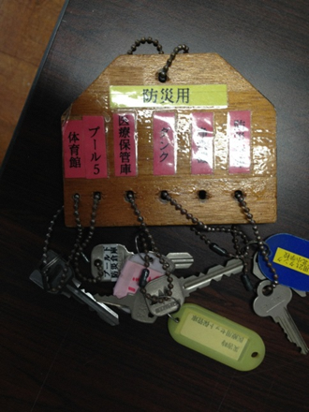
避難所と救護所
避難所
①震度５弱以上で地区支部員が自動的に参集し、立ち上げる。
（各種警戒内容の状況により、本部からの指示で設置される場合もあり）
②発災後24時間以内を目標に設置。
救護所
①避難所が設置に伴い、概ね自動的に設置される。
（医療チームの参集具合によって設置が決まる場合もあり）
②基本的には施設の内部に設置。場合によっては
屋外に設置される場合も。
③医薬品保管庫の鍵の確認を。
④「拠点救護所」、「一時救護所」、「二次救護所」
に分かれている。
医薬品保管庫の鍵(例)
Notes:
「避難所」：「地区支部員（市職員）」が配置され、「避難所運営本部の活動支援、自主防災組織との連絡及び施設の管理」に当たります。
地震の場合、「震度5弱」で地区支部員は参集します。本部により避難が必要だと判断されると、地区ごとに設置されます。
※建物判定士（建設局の建築士）の、「建物内に入って良い」という判定が下りるまでは建物の中に入れないということになっている。24時間以内の予定。
「救護所」：「避難所」が立ち上がったら、ほぼ自動的に立上げる予定。
建物内に入れない場合、外にテントを張るなどして設営することもありうる。

Slide 4
静岡市の救護所
◎拠点救護所
一次・二次救護所
区 | 救護所 |  | 計 | 救護所扱い (コミュニティ センター等) | 仮救護所 | 山間地 | 全計
 | ◎拠点 | 一次・二次
葵区 | 11 | 11 | 22 | ３ | 12 | ４ | 41
駿河区 | ７ | ８ | 15 | ２ | ２ |  | 19
清水区 | 16 |  | 16 | ２ | 11 |  | 29
 | 33 | 19 | 53 | ７ | 25 | ４ | 89
「救護所」としては
合わせて60箇所
Notes:
参集可能な医師の状況を考慮し、発災時に優先的に開設される◎拠点救護所、外部からの医療チームの支援状況により開設される一次・二次救護所に分けられています。
その他にも「仮救護所」、「救護所扱い」、「山間地：診療所」に分類される救護所もあります。
（H30年度に入ってから医師会からの意見で決定）

Slide 5
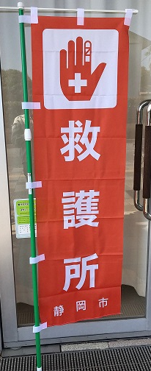
救護所の運営・役割について
❶地区支部員（市職員）や自主防災組織と協力して運営
❷発災時は救護所開設情報の速やかな周知を行う
（のぼり旗の設置、本部への報告）
❸軽症患者の受け入れ
❹医療救護対策者のトリアージ
❺中等症以上の患者の搬送手配
➏医療チーム：
医師１名、看護師２名、
業務調達員（薬剤師、事務員等１～２名）
の４～５名を１チームとする(24時間体制）
救護所のぼり旗
Notes:
「救護所の運営について」
・市職員である地区支部員や、自主防災組織の方々と協議・協力して運営が行われます。
・基本は「屋内」に設置ですが、発災直後で建物内に入れ無いというタイミングでは、テントを張って外での活動も想定されます。
・災害時は、「救護所」の開設情報の速やかな周知を行う必要があるため、写真の「のぼり旗」が配備されています。
「救護所の役割」
・救護所は、「軽症患者」を受け入れ、医療救護活動を行います。
・患者のトリアージを行い、中等症～以上の患者については病院への搬送手配を行います。
・医療救護活動を行う「医療チーム」としては、医師１名、看護師２名、業務調達員として（薬剤師や事務員等１～２名）計４～５名を最低単位とし、
24時間体制の交代制で活動できるよう配慮します。

Slide 6
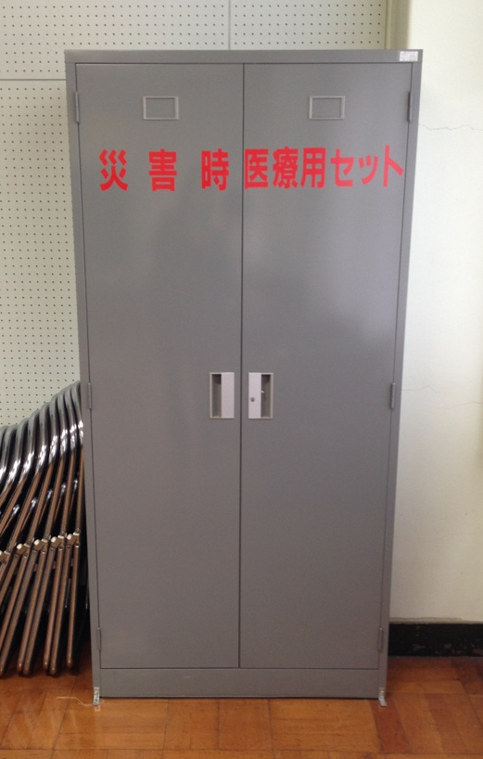
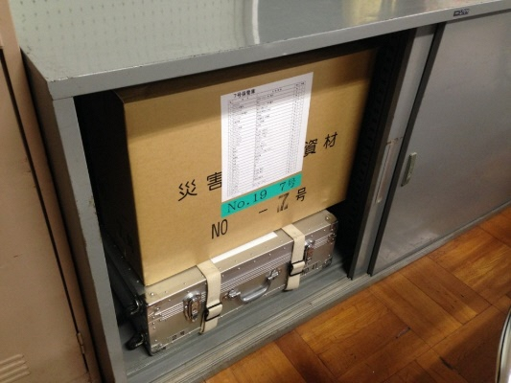
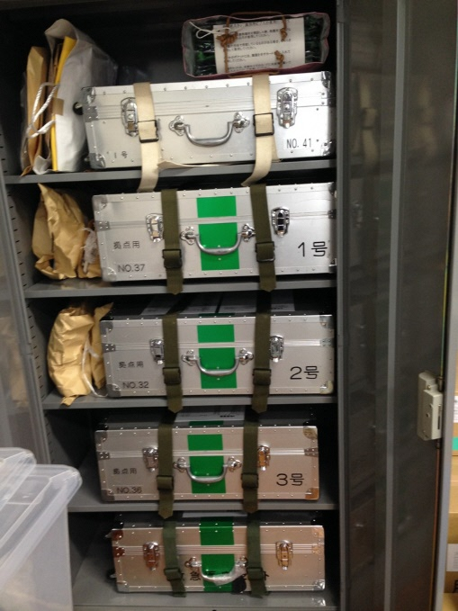
救護所の医薬品保管状況の例
Notes:
保管庫に保管されている場合と、保健室や教室の一部に保管されている場合とがあります。
学校による教室のレイアウトの変更により、場所が移動している場合があります。保健所でも医薬品の更新時などに確認を行っていますが、訓練の打合せ時などに再度確認をお願いします。

Slide 7
「備蓄医薬品が足りなくなった時」 の調達手段
①近隣の薬局等から調達する
（地区支部内で完結させる）
②本部に依頼する
Notes:
「備蓄医薬品が足りなくなった時」
①「近隣の薬局（※薬剤師会加入か、協定締結のドラッグストア系列の薬局）から調達をする」
②「本部に依頼をする」
※提供された医薬品等に対して費用弁償が可能な薬局

Slide 8
情報伝達手段の確認
防災無線（デジタル地域防災無線）
設置場所：各救護所、医療救護本部、他
・保健医療課
・城東医療救護本部(２回線)
・清水区役所健康支援課（２回線）
・救護所
・救護病院
・医師会、歯科医師会、薬剤師会等
機能：・簡単な内容の連絡
→メッセージ送信
・人命に関わる緊急連絡
→１対１の基地局通信（音声通話）
←ココに連絡
Notes:
各救護所から城東の「医療救護本部」（保健所棟1階部分）への要請
電気が不通で電話やFAXも使用できない場合：「防災無線」を使用。城東の医療救護本部には、２回線あります。
※主に、「静岡市の施設間」でのやり取りの際に使用。メッセージ送信機能あり。

Slide 9
情報伝達手段の確認
その他
・携帯電話（メール）
・固定電話(054-249-3170)
・FAX(停電時使用不可）
(054-249-3153)
・使送
Notes:
電話やFAXが使用可能な場合。
様式３（マニュアル参照。城東から近隣卸売業者や静岡県方面本部に不足医薬品等の提供依頼をする場合の書式）に必要事項を記載いただいた上で「FAX送信用紙」としてもお使いいただくことも可能です。

Slide 10
医薬品等の供給の流れ
救援物資集積場所
（ツインメッセ）
…要請
…報告・返信
清閑医薬品
備蓄センター
市薬剤師会
（静岡）
…物品の提供
医療チーム
診療所
（医療ガスのみ県薬事課に要請）
医薬品調達班
救護所
情報班
製薬会社
医療セット
災害薬事コーディネーター
県中部
方面本部
県災害
対策本部
城東
医薬品等
卸業者
薬局
ドラッグストア
宮竹（静岡）
医薬品備蓄センター
医薬品等卸売業者
医療材料販売業者
医療ガス事業者
日本
薬剤師会
Notes:
「救護所からの医薬品等要請の流れ」
医薬品調達班（保健所生活衛生課職員）・災害薬事コーディネーター→卸売業者や医療材料の販売業者または静岡県方面本部
「要請結果への結果」の情報は「救護所」まで戻って来ることになっております。
「発注した医薬品等」それぞれの販売業者から「直接」、救護所へ届けられる予定です。

Slide 11
ﾄﾞﾗｯｸﾞｽﾄｱからのOTC医薬品の供給
※静岡市とドラッグストア３社
（杏林堂・ウエルシア・クリエイトSD）の間で協定締結
医薬品リストは正・副２枚（救護所印を押印）
②担当者が店舗へ移動
・訓練では保健所職員が担当
・救護所担当薬剤師も同行
③医薬品の提供
・実際に提供された
医薬品の数を
リストに記入
ビブス着用「医薬品調達班」
①医薬品リストの作成
・依頼品の
リストアップ
・救護所印の押印
（正・副２枚）
ドラックストア
実際の提供数を記入後、
正本は店舗にて保管
救護所
実際の提供数を記入したリストを
納品書として副本を持ち帰る
（納品書：無くても可）
医薬品
④担当者が医薬品を救護所に届ける
・訓練では店舗担当者にも
同行をお願い
・提供品と医薬品リスト（副本）
を届ける
⑤受け渡し
・提供品を救護所薬剤師に確認
してもらう
・副本（あれば納品書も）は
救護所薬剤師が保管
医薬品
Notes:
「ドラッグストアからのOTC医薬品の供給」について
(株)杏林堂薬局、ウエルシア薬局(株)、(株)クリエイトSDの三者と協定を結び、災害発生時には、店舗にあるOTC医薬品や衛生材料を供給していただけることになっています。

Slide 12
ドラッグストアからの
OTC医薬品の供給について（ポイント）
❶品目はOTC医薬品及び衛生材料に限定
→医療用医薬品はこのルートからは調達できません！
❷OTC医薬品なので、誰が受け取ってもいい
→一般職員や自主防災組織の方でも受け取り可！
❸要望したものすべてがそろうわけではない
Notes:
「ドラッグストアからのOTC医薬品の供給のポイント」について
①医薬品だけではなく、衛生材料等ドラッグストアで販売しているものの供給が可能です。選定時には、救護所だけでなく避難所で必要なものも検討をお願いします。
②OTC医薬品のため、受取は、薬剤師に限らず一般職員や自主防災組織の方が可能。
③要望数がすべてそろうわけではないため、代替品の検討も必要となることを念頭に置いた選定をお願いします。

Slide 13
Notes:
アクションカード：災害発生時における医薬品等供給の流れを示してある

